Slide 1
Отчёт по самообразованию
Группа подготовительная №10 «Бабочки»

Slide 2
Состав группы
ФИО | Должность
Кузьмина Марина Владимировна | воспитатель
Левченко Елена Николаевна | воспитатель
«… Я чувствую себя в праве сказать: да здравствует самообразование во всех областях!.. Только те знания прочны и ценны, которые вы добыли сами, побуждаемые собственной страстью. Всякое знание должно быть открытием, которое вы сделали сами.»
И. К. Чуковский.

Slide 3
Название (тема) проекта
Использование проектных технологий в работе с родителями детей старшего возраста.
Проекты реализованные в течение года - « Моя семья за здоровый образ жизни» «Покормите птиц зимой» « Новый год без пожара» «От Блокады до Победы- память сердца» «Скорость не главное»

Slide 4
Актуальность
Проект – это цель, принятая и освоенная детьми, актуальная для них, - это детская самодеятельность, это конкретное практическое творческое дело, поэтапное движение к цели, это метод педагогически организованного освоения ребенком окружающей среды, - это звено в системе воспитания, в цепи, развивающей личность программы. Следовательно, можно сделать вывод, что использование метода проектов в дошкольном образовании как одного из методов интегрированного обучения дошкольников, позволяет значительно повысить самостоятельную активность детей, развить творческое мышление, умение детей самостоятельно, разными способами находить информацию об интересующем предмете или явлении и использовать эти знания для создания новых объектов действительности. А так же делает образовательную систему дошкольного образовательного учреждения открытой для активного участия родителей.
Метод проектов можно представить как способ организации педагогического процесса, основанного на взаимодействии педагога, воспитанника и его родителей, способ взаимодействия с окружающей средой, поэтапная практическая деятельность по достижению поставленной цели (Киселева Л.С., Данилина Т.А., Пахомова Н.Ю.)
Таким образом, разработка проекта – это путь к саморазвитию личности через осознание собственных потребностей, через самореализацию в предметной деятельности. Среди современных педагогических технологий в последние годы проектная деятельность приобретает все большую популярность, т.к. она:
- Личностно ориентирована;
- Характеризуется возрастанием интереса и вовлеченности в работу по мере ее выполнения;
- Позволяет реализовывать педагогические цели на всех этапах;
- Позволяет учиться на собственном опыте, на реализации конкретного дела;
- Приносит удовлетворение детям, видящим продукт собственного труда.

Slide 5
Цель Задачи
Привлечь родителей к совместной работе над проектами;
Обобщить опыт работы по теме самообразования.
Развить творческий потенциал, через привлечение к данной проблематике других педагогов ДОУ
Формировать интерес к творческому саморазвитию и исследовательской деятельности врамках темы самообразования..
Изучить педагогические, психологические, методические литературные источники по проблеме, теоретические основы технологии проектной деятельности.
Исследовать актуальность проблемы в рамках нашего ДОУ.
Выявить наиболее приемлемую форму введения метода проектов, ввести в план дополнения в соответствии с изменениями нормативно-правовых документов в образовании.
Привлечь родителей к организации воспитательно – образовательной работы с детьми.
Обобщать и распространять собственный педагогический опыт в сетевых сообществах педагогов.

Slide 6
Изучение литературы
Н.А.Виноградова, Е.П.Панкова Образовательные проекты в детском саду Айрис Пресс, Москва 2008 г.
Л.Д.Морозов Педагогическое проектирование в ДОУ : от методики практике Творческий центр «Сфера», Москва 2010 г.
айбородова Л. В. Проектная деятельность школьников в разновозрастных группах: пособие для учителей общеобразовательных организаций / Л. В. Байбородова, Л. Н. Серебренников. – М.: Просвещение, 2013. – 175 с. – (Работаем по новым стандартам).
Байбородова, Л. В., Харисова И. Г., Чернявская А. П. Проектная деятельность школьников // Управление современной школой. Завуч. – 2014. - № 2. – С. 94-117
Безрукова В.С. Педагогика. Проективная педагогика. Екатеринбург, 1996
Бородкина, Э. Н. Реализация целевых образовательных проектов школы и семьи как форм соуправления образовательным учреждением на основе партнерства и сотрудничества // Наука и практика воспитания и дополнительного образования. – 2013. - № 3. – С. 50-57
Бухвало В.А. Общая методика развивающего обучения. – Рига, 2001.
Васильев В. Проектно-исследовательская технология: развитие мотивации. – Народное образование. – М., 2000, № 9, с.177-180.
Вебер, С. А. О механизме реализации личностных ресурсов старшеклассников через проектную деятельность // Воспитание школьников. – 2013. - № 1. – С. 16-23
Глухарева, О. Г. Влияние проектного обучения на формирование ключевых компетенций у учащихся старшей школы // Стандарты и мониторинг в образовании. – 2014. - № 1. – С. 17-24

Slide 7
Проекты реализованные в учебном году.
« Моя семья за здоровый образ жизни»

Slide 8
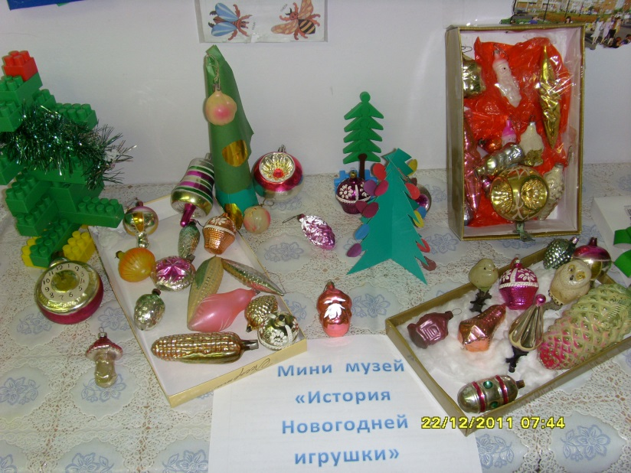
«Покормите птиц зимой»

Slide 9
« Новый год без пожара»

Slide 10
«Скорость не главное»

Slide 11
«От Блокады до Победы- память сердца»

Slide 12
Рефлексивная оценка деятельности
+ (плюсы, сильные стороны проекта) | - (минусы, сложности и угрозы проекта)
Формирование предпосылок поисковой деятельности, интеллектуальной инициативы; | необходимо корректировать прогнозирование конечного результата
2. Объединение детей в рабочие группы. | Конкретнее формулировать задачи каждого дня
3. Помогает спланировать деятельность, организует деятельность. | Не всегда специалисты ДОУ готовы поддерживать реализацию проекта через свои направления.( музыка, речь, физо), необходимо в начале года корректировать план взаимодействия с специалистами по тематическому планированию и реализации проектов.
4. Способствует произвольности в продуктивной и познавательной деятельности; | Нет возможности использовать ИКТ технологии в ходе реализации проектов, хотелось бы пополнить материально- техническую базу группы ( телевизор , интерактивная доска)
5. Развивает высокий уровень коммуникативной компетентности;
6. Развивает способности к практическому и умственному экспериментированию и символическому моделированию, речевому планированию
7. Позволяет объединить всех участников образовательного процессе единой целью, побуждает их в ее реализации и получению итогового продукта.

Slide 13
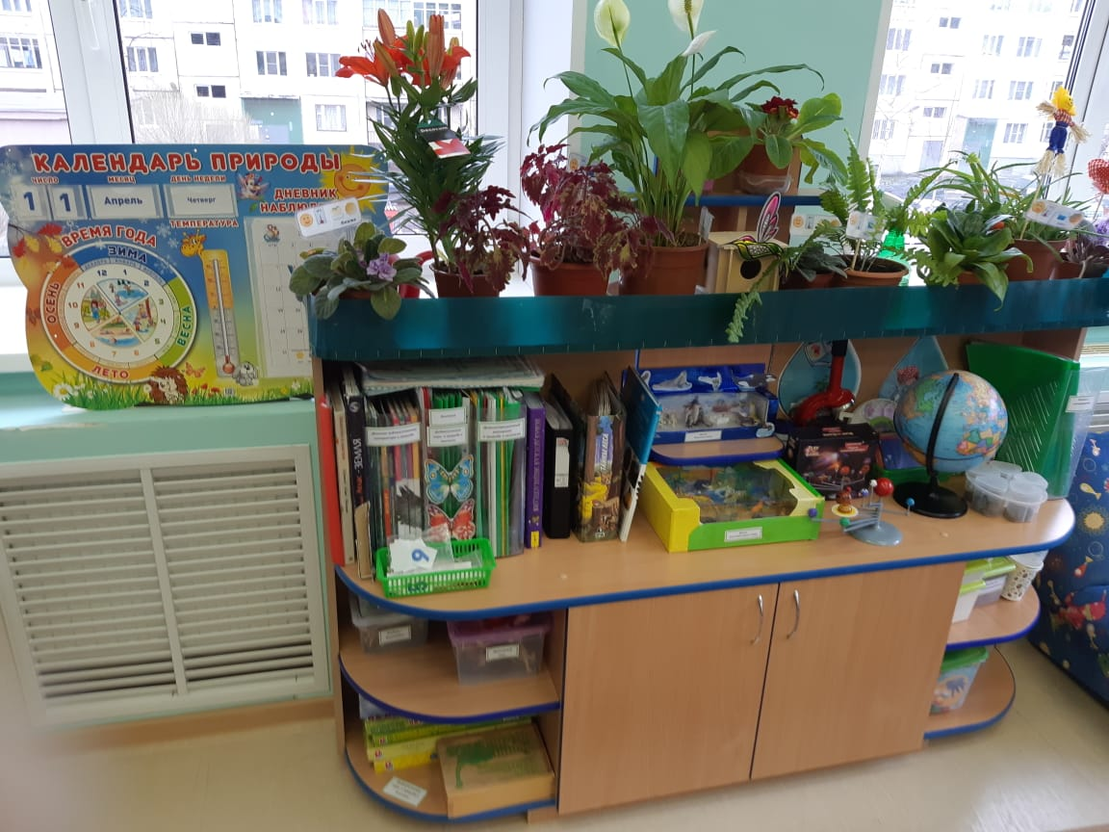
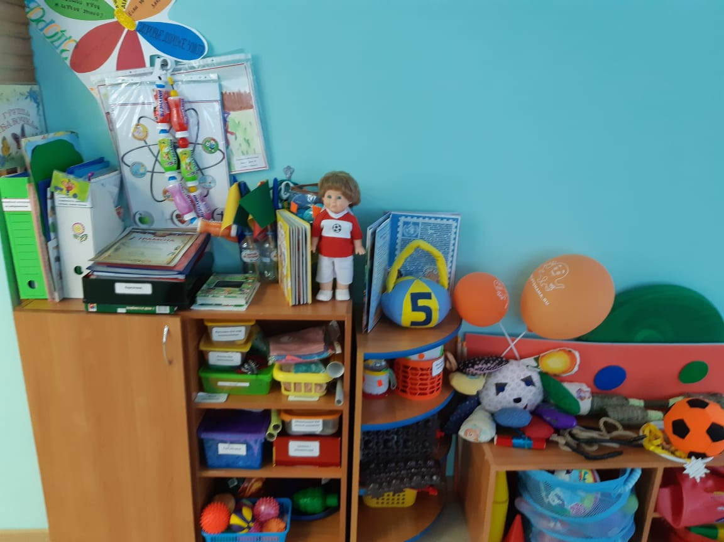
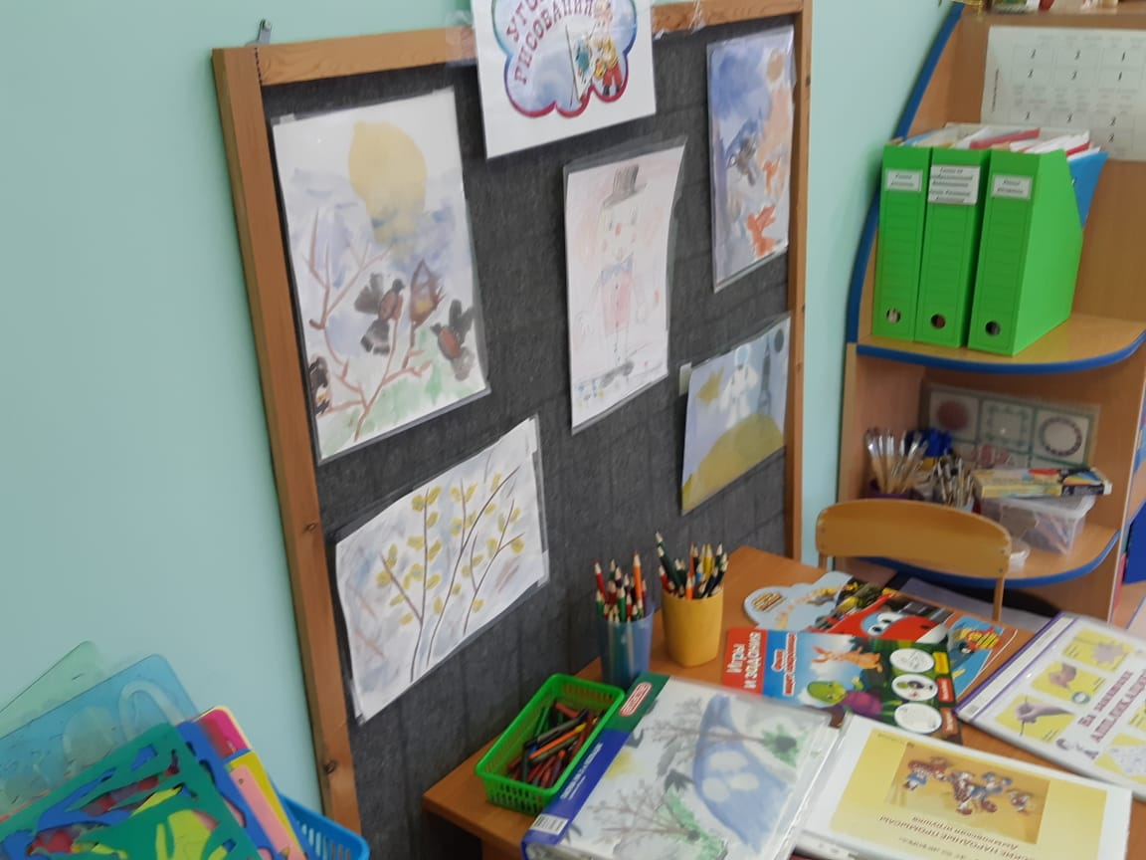
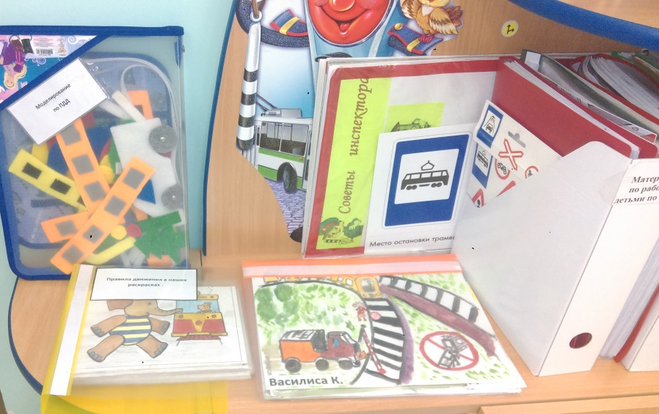
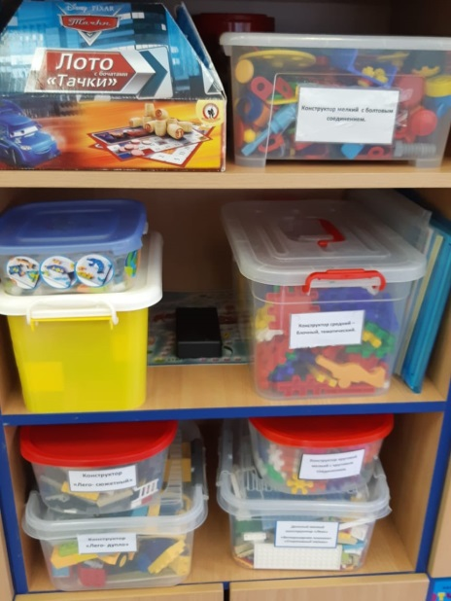
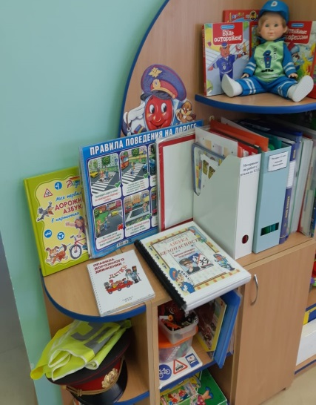
Итоговый продукт проекта
Пополнена развивающая среда группы новыми материалами, продуктами детской творческой
деятельности.
Центр Природы и экспериментирования
Центр Физкультуры и Здоровья
Центр художественного творчества
Центр Безопасности
Центр конструктивной деятельности.

Slide 14
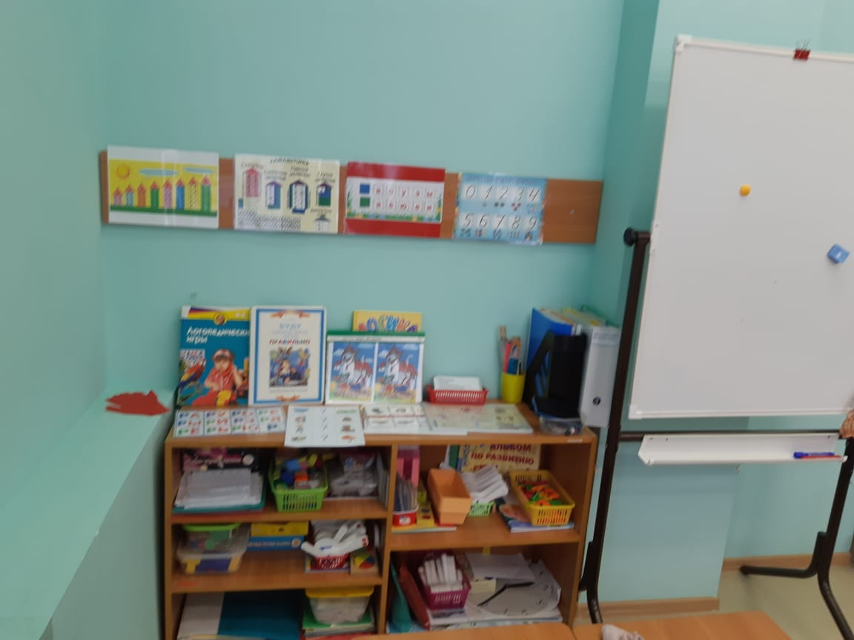
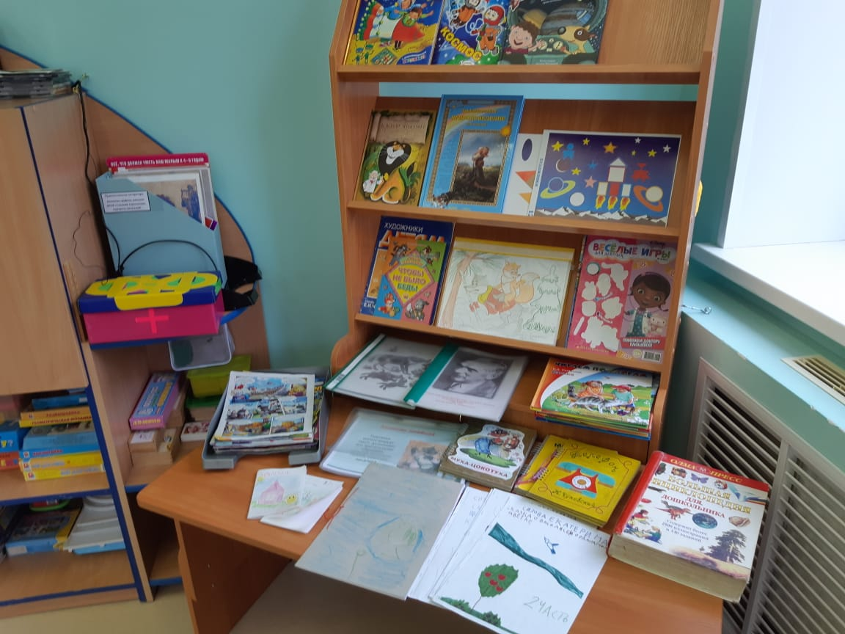
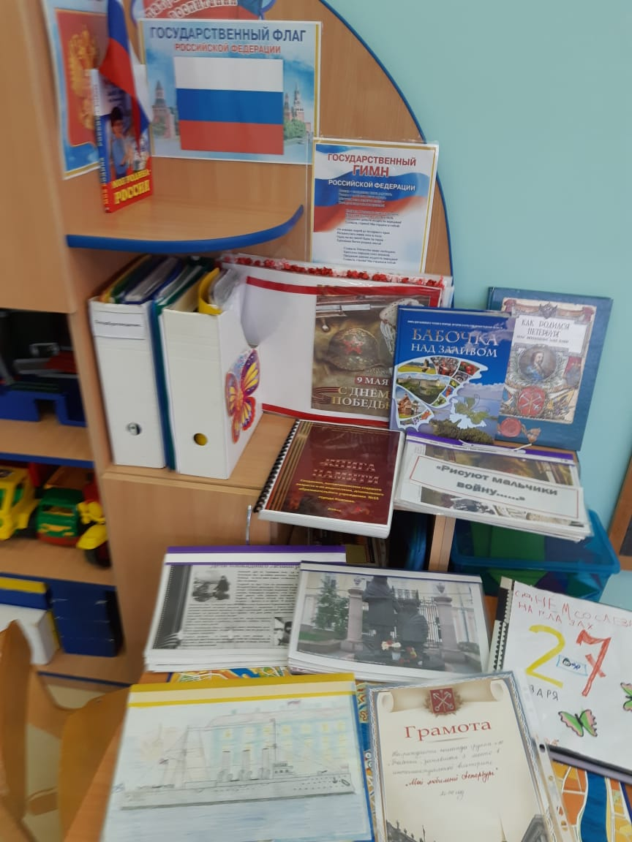
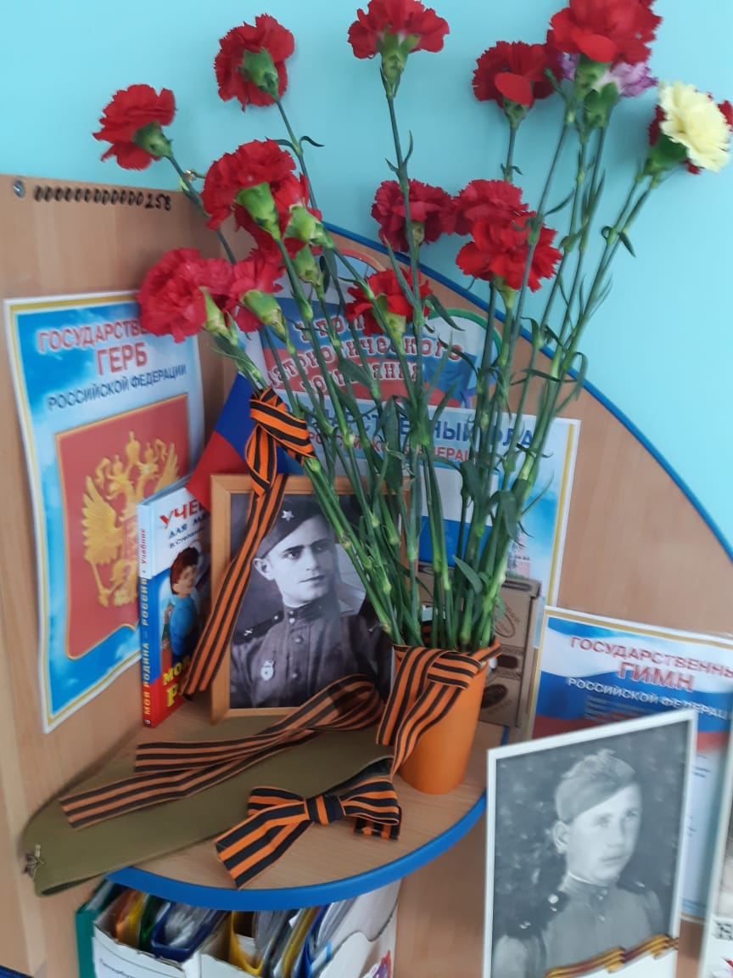
Центр Художественной литературы
Центр Познания(Речь, ФЭМП.)
Центр Патриотического воспитания

Slide 15
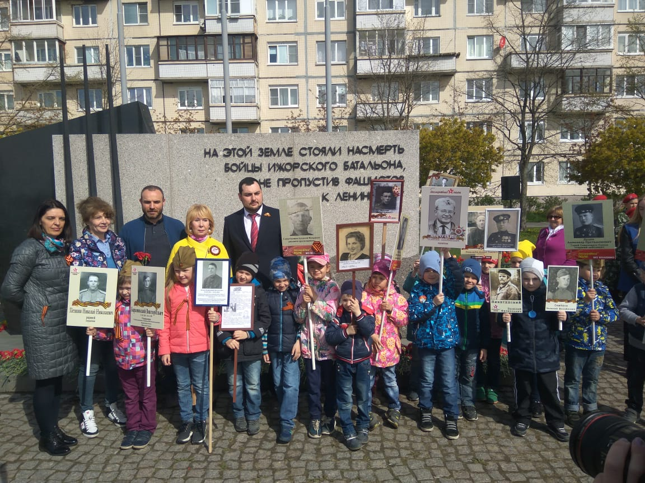
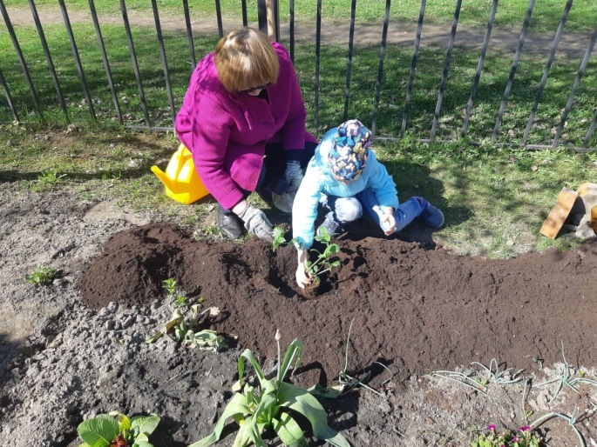
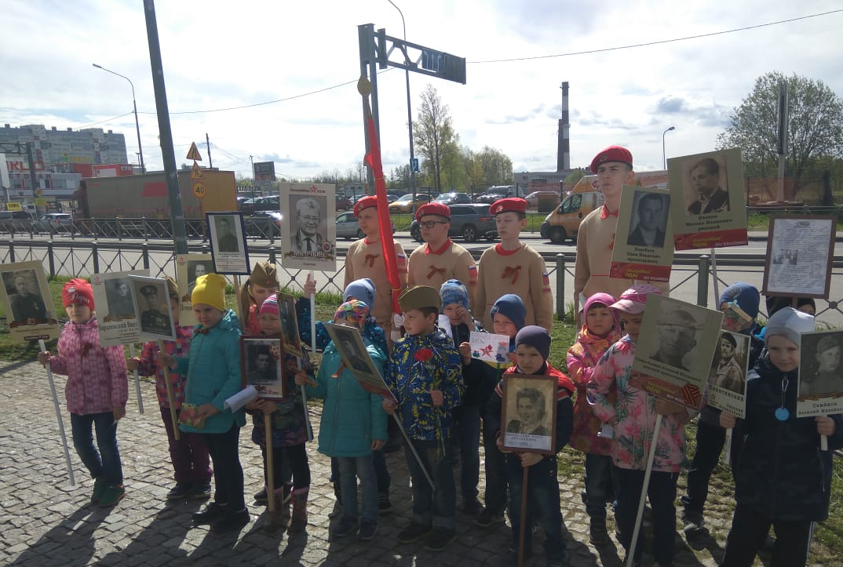
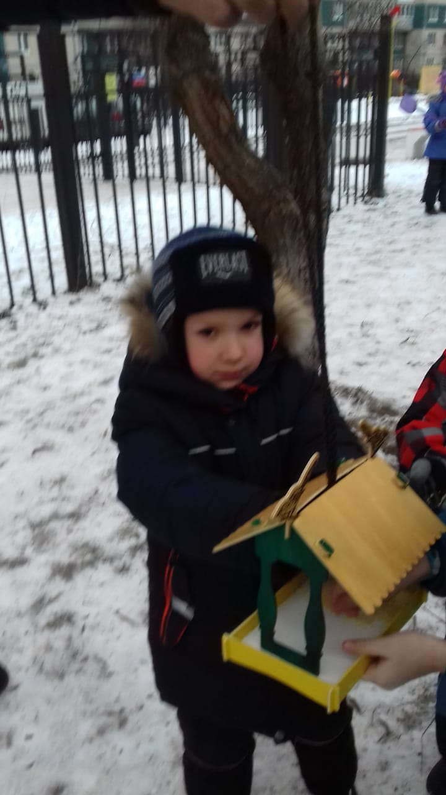
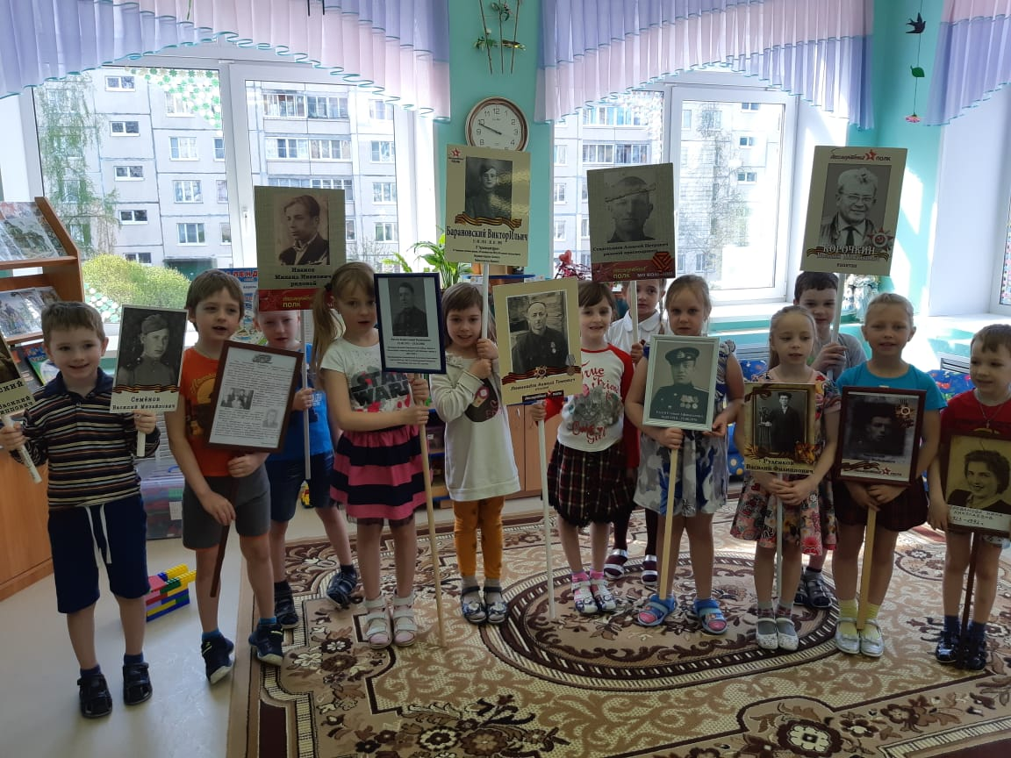
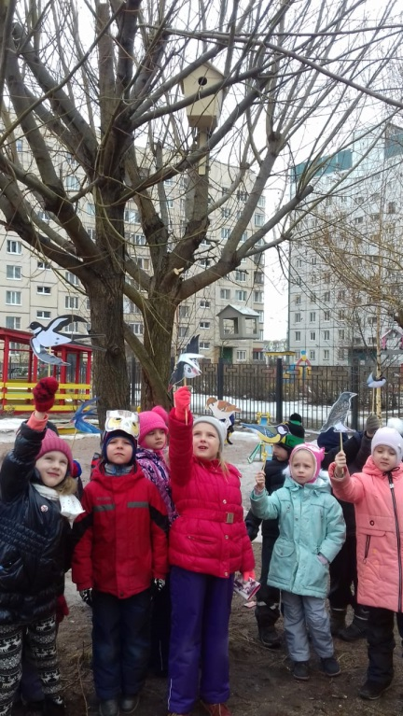
Вместе с родителями

Slide 16
Обобщение опыта (методическая разработка, статья и т.д)

Slide 17
Публикация, представление опыта
Скриншоты, ссылки на публикацию
Выступления на конференциях, семинарах
Участие в конкурсах (педагоги)
Участие в конкурсах воспитанники

